Slide 1
Deep Learning 1
From Linear Methods to Convolutional Neural Network under the criterions of ML and MAP
Shaoming Zhang
CVRSG, Tongji Uniersity

Slide 2
Categories of Neural Network
According to the Probability Graphic Models, the Artificial Neural Networks could be divided into two categories:
1) Models based on directed graphs
Multiple Layer Perceptron
Gaussian Radius Basis Network
Relevant Vector Machine
Convolutional Neural Network
2) Models based on undirected graphs
Hopfield Network
Boltzmann Machine
Deep Restricted BM
Deep Belief Network

Slide 3
Focusing on the Directed PGM
Multi-Layer Perceptron
Gaussian Radius Basis Network
Relevant Vector Machine
Convolutional Neural Network

Slide 4
Problem
Given Training dataset {X,Y}_{N}
Observed a new X,
Predict new Y

Slide 5
Modeling using directed PGM
X
Y
X
Y
X
Y
w
P(X)P(Y|X)
Suppose Y = f(W,X)
Maximize
P(Y|W,X), W parameter, X random variable
P(Y|W,X)P(W)p(X), W random variable, X random variable
Or Maximize
P(Y|W), W parameter, X is not a random variable
P(Y|W,X)P(W), W random variable, X is not a random variable
w

Slide 6
Linear regression and classification
Y = f(W,X)
If “f “ is a Linear function
For regression,
f(W,X) = W^{T}X
For classification,
f(W,X) = σ(W^{T}X), where σ could be logistic, softmax, anti-tangent, etc.
X
Y
X
Y
w
X
Y
w

Slide 7
Estimate W using ML or MAP for Linear Problems, f (W,X) = W^{T}X
Given x ∈R^{n} , n is dimension
For regression, y ∈R, we assume p(y|w,x) = N ( f(w,x), ϵ²)
For classification, y ∈[0,1], we assume p(y|w,x) = Bern (π), i.e. π^{y}(1- π)^{1-y}
where π = P(y=1| x) = P(C₁| x) =σ( f(w, x) ) and σ(x) =
Why adopting linear function?
If p(x|C) is a member of exponential family, α is linear function i.e. w^{T}x.
For example, if p(x|C) is Gaussian, and two classes share a same covariance matrix.
σ( f(w, x) ) = σ( w^{T}x+w₀), if they don’t share a co-var mat, linearity doesn’t hold.
Linearity holds for Bernoulli and members of exponential family.

Slide 8
写给自己
对于似然函数的理解：x、y、w，三者哪个是随机变量，哪个是参数？
本质上是给定x的时候预测y，因此x是参数，y是随机变量。如何对y建模呢？
对于回归，假定y是由x的多项式为均值的高斯分布生成的， p(y|w,x) = N ( f(w,x), ϵ²)，即在每个数据点上，y的理想值都是x的函数f(w,x)值。实际上回归就是求w。即求解x和y的映射关系。
从预测的角度来讲，不关心x，只关心w即可。因此此处一般将似然函数写为p(y|w)，而省略x。
对于分类，假定y是由x的Bernoulli分布生成的，p(y|w,x)=Bern(π)=π^{y}(1- π)^{1-y}参数只有一个，即π =p(y=1|x)。此处唯一要求解的参数是π，参考下式可知π可用logistic函数建模，但α如何确定？
由相关推导可知，如果p(x|y)是指数族，则α（x）可用x的线性函数<w,x>表示。因此，似然函数也从p(y | x)变成了p(y | w, x)，在预测时，x不关心，所以一般在ML求解时用p(y|w)。
注意，此处p(x | y)用高斯假设更合理，而不是bernoulli，比如图像分割，前景和背景的像素值很可能都服从高斯分布，如前景较亮~N(200,3)，背景较暗~N(30,2)。

Slide 9
Estimate W using ML or MAP for Linear Problems, f (W,X) = W^{T}X
Given x ∈R^{n} , n is dimension. Assuming the number of x is K
For regression, y ∈R, we assume p(y|x) = N ( f(w,x), ϵ²)
Using i.i.d presumption, the Log Likelihood function
L = ln p(y₁,y₂,…y_{K}|x₁,x₂,…,x_{K},w) = ln ∏ N ( f(w,x), ϵ²)
L = - ∑ (y_{i} – w^{T}x_{i})² + const
Maximizing L is equal to Minimizing ∑ (y_{i} – w^{T}x_{i})²
Which leads to Least square error method.
The above procedure is maximum likelihood linear regression

Slide 10
Estimate W using ML or MAP for Linear Problems, f (W,X) = W^{T}X
Given x ∈R^{n} , n is dimension. Assuming the number of x is K
For classification, y∈[0,1], we assume p(y|x) = Bern (π), i.e. π^{y}(1- π)^{1-y}
where π = P(Y=1|x) = P(C₁|x) =σ( f(w, x) ) and σ(x) =
Using i.i.d presumption, the Log Likelihood function
L = ln p(y₁,y₂,…y_{K}|x_{i},x₂,…,x_{K},w) = ln ∏ π^{yi}(1- π)^{1-yi}
L = ∑ [ y_{i} ln π + (1-y_{i})ln(1- π)]
Maximizing L is equal to Minimizing - ∑ [ y_{i} ln π + (1-y_{i})ln(1- π)], i.e.
- ∑ [ y_{i} ln σ( w^{T}x) + (1-y_{i}) ln( 1- σ( w^{T}x) ) ]
The above procedure is maximum likelihood linear classification, i.e. Perceptron or Logistic regression .

Slide 11
Estimate W using ML or MAP for Linear Problems, f (W,X) = W^{T}X
Given x ∈R^{n} , n is dimension
For regression, y ∈R, we assume p(y|x) = N ( f(w,x), ϵ²)
For classification, y ∈[0,1], we assume p(y|x) = Bern (π), i.e. π^{y}(1- π)^{1-y}
where π = P(y=1|x) = P(C₁|x) =σ( f(w, x) ) and σ(x) =
If we treat w as a random variable, we can get the MAP method by just introducing a regularization item of w, for example ||w||²

Slide 12
Estimate W using ML or MAP for Linear Problems, f (W,X) = W^{T}X
Given x ∈R^{n} , n is dimension
For regression, y ∈R, we assume p(y|x) = N ( f(w,x), ϵ²)
For classification, y ∈[0,1], we assume p(y|x) = Bern (π), i.e. π^{y}(1- π)^{1-y}
where π = P(y=1|x) = P(C₁|x) =σ( f(w, x) ) and σ(x) =
We can regard f(w,x) as an basis and y is described using an transformation of the basis.
For regression, the transformation is a linear function, for example, y = x;
f_{regression}( f(w,x)) = f(w,x)
For classification, the transformation is a nonlinear function, for example, y = σ(x)
f_{classification}(f(w,x) ) = σ ( f(w,x) )

Slide 13
Nonlinear regression and classification using MLP
X
H₁
H₂
Y
Nodes in H1, H2 are all binary variables,
Y is continuous or binary variable for regression and classification respectively.
w₁
w₂
w₃
Hidden variables are introduced to simplify the problem
Y = f(W,X)
If “f “ is a nonlinear function based on MLP
For regression,
f(W,X) = f_{MLP}(W,X) is an nonlinear function
For classification,
f(W,X) = σ(f_{MLP}(W,X) ),
This could be used for regression problem with y ∈ (0,1)

Slide 14
Why the hidden variables are introduced
当我们判断x和y的关系出现困难时，我们寻求增加隐变量，例如：
X：湖南省大米产量是否很高[1:yes, 0:no]
Y：广东省的饭店中是否消费大量蛇肉[1:yes, 0:no]
直接判断是很困难的，两者似乎没有关系，于是增加如下隐变量
Latent1: 湖南省稻米种植是否受田鼠危害[1:yes,0:no]
Latent2: 蛇类是否是田鼠的主要天敌[1:yes, 0:no]
Latent3:广东省使用的蛇是否大量捕自湖南
于是构建联合分布：
利用这个联合分布可大大简化我们的问题分析。即形成多层神经网络。
在ANN看来，人脑的机制类似一个决策树，总是增加我们看来没有意义的隐变量层，通过多层的多维的大量[0，1]决策，完成最终判别。
X
L1
L2
L3
Y

Slide 15
Do we need EM?
x₁
l₁₁
y₁
l₂₁
x₂
l₁₂
y₂
l₂₂
x₃
l₁₃
y₃
Likelihood function is based on conditional probability density function p(Y|X,W)
What we have now is p(X, H1, H2, Y) or p(H1, H2, Y|X) if we do not care the distribution of X.
All nodes in H obey Bernoulli.？？？ 有问题，是条件概率服从bern吧？
Nodes in Y obey Gaussian for regression and Bernoulli for classification.

Slide 16
X
H₁
H₂
Y
w₁
w₂
w₃

Slide 17
MLP Regression
X
H₁
H₂
Y
w₁
w₂
w₃

Slide 18
MLP Classification
X
H₁
H₂
Y
w₁
w₂
w₃

Slide 19
Nonlinear regression and classification using MLP
For regression and classification, the Log Likelihood Function L =

Slide 20
Comparison of MLP and Linear Methods
Method | Log Likelihood Function
Linear regression
MLP regression
Linear classification
MLP classification

Slide 21
Does Least Square Still work?
f_{MLP}(W_{1,2,3},X) is not a linear function of X.
Thus, Least Square doesn’t work any more.
We have to compute the W using iteration method, for example, Gradient Descendent or Stochastic GD.
Digging into the detail of GD, we can find that the Error Backpropagation is the best solution.
Models from MLP to CNN all use Error BP.

Slide 22
MAP with MLP
Introducing an item, ||W||², to the procedure of maximizing likelihood.

Slide 23
Feed forward network
All hidden nodes are binary random variable
The output is Gaussian variable for regression and binary one for classification respectively.
Note: Probability Graph is different with structure graph of network. I need to draw both of them to clarify the problem.

Slide 24
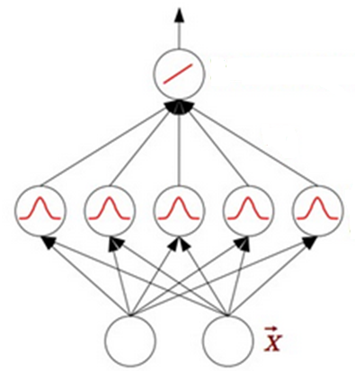
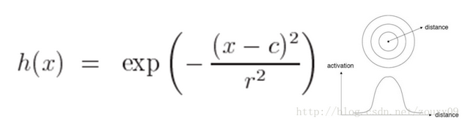
Nonlinear regression and classification using RBF Network
输出层：隐含层输出的
线性组合
All nodes in hidden layers obey Bernoulli
Gaussian Radius Basis Function
is employed instead of Logistic Function
to compute p(Y=1|X)
采用RBF表达p(Y=1|X)，本质上表示输入样本X离数据中心c的距离，即以欧式距离判断X的类别，距离越小，属于该类的概率越大。
隐含层：
RBF函数
输入层

Slide 25
Comparison of MLP and RGFN

Slide 26
Nonlinear regression and classification using RVM
通常RBF Network的类心通过C均值聚类获得。
如果类心不适用C均值聚类获取，而是将所有训练样本都作为一个类的类心。
此时权值是训练样本到输出的连接，在二范数约束（最优分类面、泛化能力）下，并引入核函数增加非线性表达能力，最后训练得到的权值是稀疏的。
非零权值对应的样本可称作Relevant Vector (sample)，典型方法如：Support Vector Machine
输出层：隐含层输出的
线性组合
隐含层：
RBF函数
输入层

Slide 27
Nonlinear regression and classification using CNN
The previous models treat each dimension of the input sample with equally importance.
If the correlation between neighbor dimension is considered, we can apply these models to image processing.
考虑图像分类，最简单的方法，对每个输入图像计算如下特征向量
[均值、方差、熵]，即每个图像变成了一个3维特征向量。即我们从M×N大小的图像，提取出了一个三维特征向量。
特征向量的提取过程实际上是卷积。
更复杂些的做法，我们以每个M/4 ×N/4子图为单位，提取16×3维的特征向量。
最极端的做法就是每个像素都作为一个特征参与计算。此时相当于没有考虑任何邻域相关性，即原始的ANN 架构。
如果考虑相关性，则对固定大小的子图进行卷积，以卷积结果作为特征。
通常需要若干卷积层叠加，实质上是中层特征，后面讨论。
此时，在每个层都共享同一套权值，只有子图内部的各元素（第一层为像素）权值不同。

Slide 28
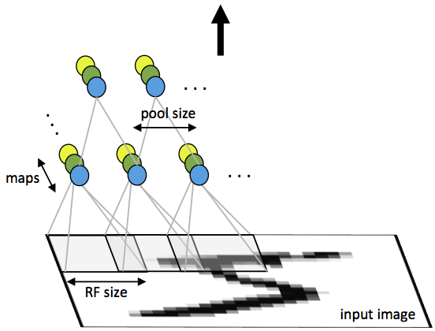

Slide 29
Nonlinear regression and classification using CNN
CNN中每个卷积层的通道数量（特征数）
每个卷积层一定要有多个通道，即对每层都提取多个特征。
这个数量也对整个架构产生重要影响。

Slide 30
Nonlinear regression and classification using CNN
CNN中的Pooling
图像卷积之后，如果按位扫描，则卷积结果与输入层保持相同大小。
这样，随着层数加深，权值数量过大，无法结算。
因此要进行Pooling（把超过一个池塘容量的东西放到一个池塘中）
前面我们从一张图像计算均值、方差、熵，就是典型的pooling，相当于三个卷积滤波器，每次处理的图像子图都是整图大小。结果从M×N变成了1。
因此在CNN中，每次卷积过后，对卷积结果进行下采样（pooling，让小池塘可以盛放大于自身容量的东西），方法有多种，典型的如每m个元素求均值，或极值，替代原来的m个元素。
如此反复多次之后，图像就变成了维度较少的一组特征或编码
此时对于这些编码，按照之前的架构，进行与输出层的完全连接，从而完成整个任务。

Slide 31
Nonlinear regression and classification using CNN
CNN的训练
Error Backpropagation
由于CNN的pooling，在误差后向传播中，总是从下采样的层传递给原始层，两次之间无法实现权值一一对应，（如下采样层元素数量是原始层的1/4），此时要按照pooling规则进行分散，如均值pooling，则把误差均匀分配给原始层的4个元素，如果是最大化pooling，则error全部分配个4个中最大的那个元素。
如果每一层中所有通道都有贡献，也会增大计算负担，可在训练中将每层的贡献度也参与训练，并加入一范数系数约束，这样，我们每层给出通道数12，最终可能训练完之后只有5-8个是有贡献的。
在LeNet-5中，每个卷积层通道数量为12，但是只有8个作为下一层的输出。

Slide 32
CNN架构的总结
前面若干卷积层
最后面2-3层为全连接，在局部相当于MLP

Slide 33
Mid-Level Features and CNN
CNN与中层特征
如果直接从图像中卷积得到的特征不能实现分类（考虑前面蛇与粮产量的例子），此时需要引入隐变量.
对于图像来说，可看成是中层特征。即若干卷积层叠加，后一层的特征提取是建立在前一层（更底层）的特征的基础上的，这样，从原始像素层，逐步提取更高层的特征，直至可以满足分类要求
可以讲：原始灰度层和目标层之间的特征都可以看作中层特征。
此时的中层特征不是我们定义的，而是网络自适应训练得到的。
与Gupta的中层特征（聚类得到）具有相似的含义，如果我们认为Gupta的中层特征提取结果很好，可将其作为卷积层初值，参与CNN训练。

Slide 34
DPM is actually a CNN
思考为什么DPM is a CNN?
一个卷积层、一个MLP层
Root、head、arm、leg、body为卷积层滤波器
以全图为范围进行最大化规则的pooling。
得到输出滤波结果、与root结果的相对位置等N维变量（10-15维左右）
这些变量与输出层全连接训练
实际上是使用了一个5通道的卷积层，每个通道对应一个中层特征，并记录中层特征间的位置关系，最后对特征和相对位置进行MLP训练。

Slide 35

CAFFE A deep learning framework
Berkeley vision and learning center
UC Berkeley

Slide 36
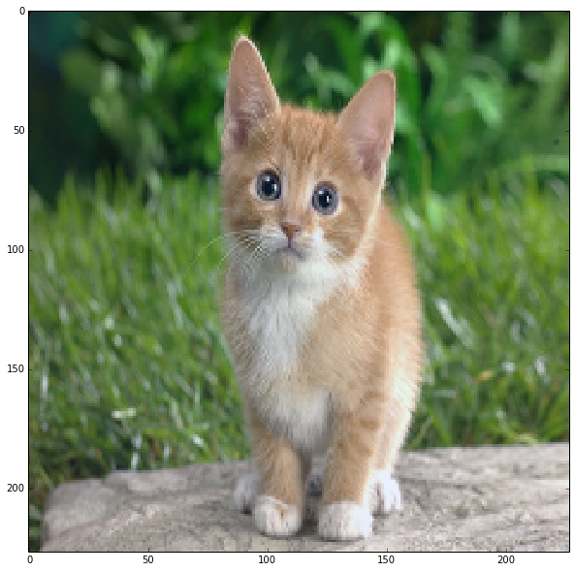
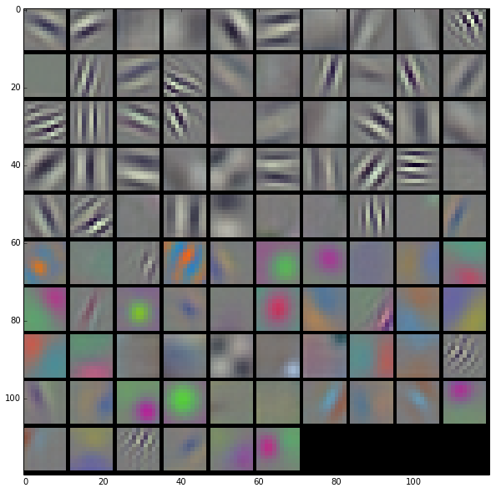
http://nbviewer.ipython.org/github/BVLC/caffe/blob/master/examples/filter_visualization.ipynb

Slide 37
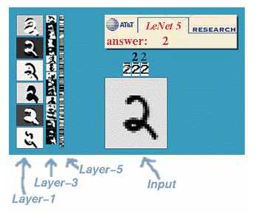
LeNet-5
http://yann.lecun.com/exdb/lenet/index.html

Slide 38
One more question
Are all above methods generative models or discriminative ones?

